Slide 1
OKL POMM1053
Liikunta- ja terveyskasvatus
Terveyskasvatus
Demo 1
Kevät 2022

Slide 2

Miten Teillä menee? (hyvinvointi-pahoinvointi)

Slide 3
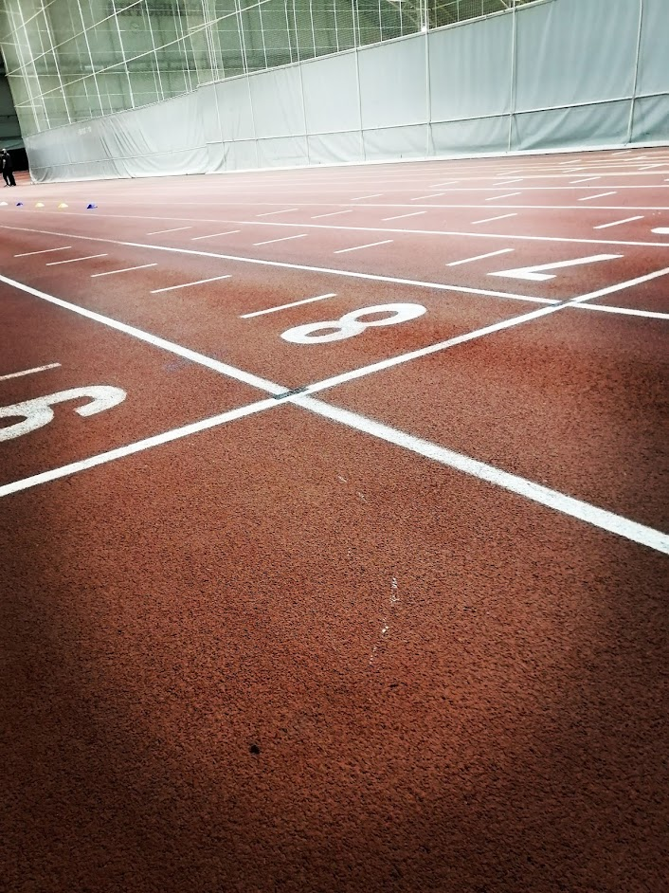
Demon 1. sisältö
Tavoitteet, tehtävät ja niiden palautus, arviointi
Terveys (määritelmä, teoria)
Terveyskasvatus (teoria)
Terveystieto-oppiaine

Slide 4
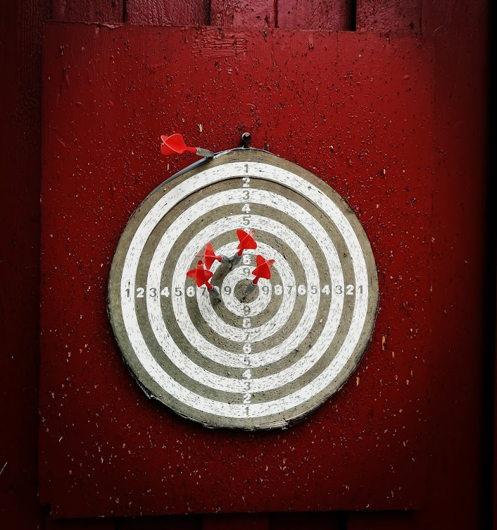
Tavoitteet
Tunnistat omat asenteet ja uskomukset terveystietoa ja
terveyskasvatusta kohtaan
Tunnistat terveystiedon taustalla olevan tiedonalan
merkityksen lapsen kehityksessä ja hyvinvoinnin näkökulmasta
Ymmärrät sosiaalisen ja psyykkisen terveyden ja toimintakyvyn ulottuvuudet
Ymmärrät terveysosaamisen käsitteen ja sen merkityksen terveystiedon opetuksessa
Tunnistat terveystiedon sisältöjä, terveystiedon erityisluonteen ja osaat tarkastella sitä yli oppiainerajojen
Osaat suunnitella terveyskasvatuksen opetusta sekä ohjata ja arvioida oppimista luokilla 1–6 sekä esiopetuksessa.

Slide 5
Kurssitehtävä
Kurssitehtävän tavoitteena on luoda monipuolinen käsitys terveyskasvatuksesta
Tehtävä koostuu Terveyskasvatuksen käsitekartasta
Tehtävä tehdään samoissa pienryhmissä, jotka liikunnan POM- demoilla (n. 4-5 opiskelijaa)
Käsitekartta palautetaan sille varattuun pedanetin palautuslaatikkoon sovittuna aikana, tehtävä nimetään ryhmän jäsenten nimillä esimerkiksi näin: Jani_Eila_Jonne

Slide 6
Käsitekartta
Käsitekartan avulla voidaan havainnollistaa käsitteitä, käsitteiden välisiä suhteita ja niiden muodostamia kokonaisuuksia
Tehtävänänne on luoda käsitekartta terveyskasvatuksesta hyödyntämällä demoja sekä demomateriaaleja.
Demomateriaalit (sis. terveyskasvatuksen demojen kirjallisuuden) opetusryhmän omilla peda.net – sivuilla
  palautus 20.12.2022

Slide 7
Laatikaa pienryhmässä (ope- tiimi) omalle luokka-asteelle ohjeet tai neuvot itsestä huolehtimisen taidoista – mitä, miksi ja miten?

Slide 8
”KUUMAILMAPALLO JA LENTÄJÄ”

Slide 9
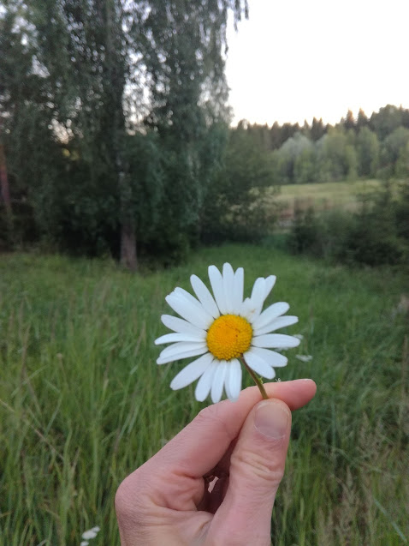
Mitä on terveys?

Slide 10
Mitä on terveys?
Terveys on käsitteenä monimerkityksinen.
Maailman terveysjärjestö WHO:n mukaan terveys on täydellinen fyysisen, psyykkisen ja sosiaalisen hyvinvoinnin tila eikä vain sairauden puuttumista.
  Määritelmää on arvosteltu sen pyrkimyksestä määrittää terveys täydellisenä, saavuttamattomana tilana.
  Toisaalta sitä on kiitetty, mutta myös kritisoitu terveyden jaosta kolmeen erilliseen osa-alueeseen.
Usein määritelmä kuvataan päällekkäisinä ympyröinä, jolloin fyysinen, psyykkinen ja sosiaalinen terveys voidaan hahmottaa kokonaisuutena.
(Vertio 2003)

Slide 11
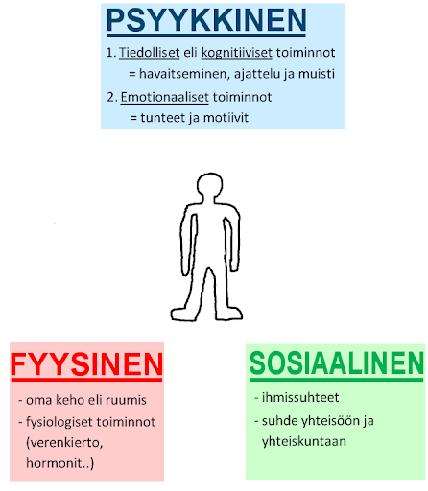

Slide 12
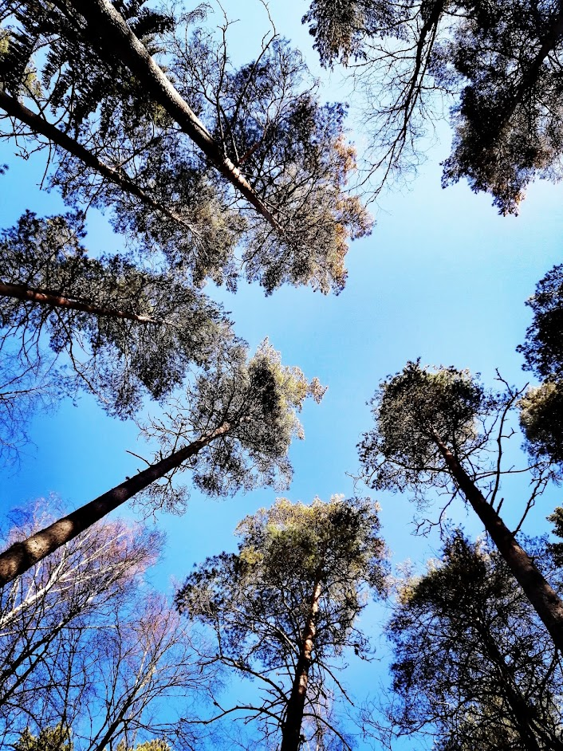
Ryhmäporina “Mitä ajatuksia herättää…..”
Terveyskasvatus
Terveystieto

Slide 13
Terveyskasvatus ja terveystieto
Terveyskasvatus ja terveystieto eivät ole toistensa synonyymeja.
Terveyskasvatus on terveyden edistämistä opetuksen, kasvatuksen ja tiedottamisen keinoin. (Terveyskirjasto 2016)
  tarkoituksena on, että ihmisillä olisi riittävästi tietoa hyvän terveydentilan edistämiseen ja ylläpitämiseen sekä valmiuksia ja kiinnostusta omaa terveyttä koskevaa päätöksentekoa varten.
  Terveyskasvatuksen tehtävinä on vaikuttaa väestön terveystottumuksiin ja asenteisiin. Tavoitteena on terveellisten elämäntapojen omaksuminen.
(Terho 2002)

Slide 14
Terveyskasvatus ja terveystieto
Terveyskasvatuksella tarkoitetaan kaikkia niitä toimia, joilla pyritään lisäämään ihmisten mahdollisuuksia parantaa itsensä ja ympäristönsä terveyttä ja tehdä terveellisiä valintoja. Terveyskasvatus tarkoittaa myös toimintaa, jolla pyritään sairauksien ehkäisyyn ja siten terveyden ja hyvinvoinnin edistämiseen.
  Terveyskasvatuksen perimmäisin tarkoitus on turvata nuorille mahdollisimman terve ja riskitön kasvu ja kehitys sekä luoda perusta aikuisiän terveydelle ja hyvinvoinnille.
(Terho 2002)

Slide 15
Terveyskasvatus ja terveystieto
Terveystieto on monitieteiseen tietoperustaan pohjautuva oppiaine. Terveystiedon opetuksen tehtävänä on oppilaiden monipuolisen terveysosaamisen kehittäminen.
  Lähtökohtana on elämän kunnioittaminen ja ihmisoikeuksien mukainen arvokas elämä. Terveyteen, hyvinvointiin ja turvallisuuteen liittyviä ilmiöitä tarkastellaan ikäkaudelle sopivalla tavalla terveysosaamisen eri osa-alueiden kautta.
  Terveystietoa opetetaan vuosiluokilla 1-6 osana ympäristöoppia. Vuosiluokilla 7-9 opetuksessa syvennetään ja laajennetaan alempien vuosiluokkien aikana käsiteltyjä teemoja ikäkauden mukaisesti. (OPS2014)

Slide 16
Kehoitus kaikille kansan valistusta harrastaville kansalaisille, kansakoulujen opettajille etupäässä. Terve sielu viihtyy ainoastaan terveessä ruumiissa. Voiko siis ajatella kansan ystävälle kauniimpaa, ylevämpää tehtävää, kuin tiedon levittäminen ruumiin ja sielun terveyden säilyttämisen ehdoista kaikkiin kansankerroksiin. Täten ei toimenpiteitä tämän päämäärän saavuttamiseksi enää pidettäisi raskaana taakkana, jota sääntöjen pakottaman tulee kantaa muitten rasitusten rinnalla. Päin vastoin, ne vähitellen muuttuisivat meidän toiseksi luonnoksemme, jolle terveydenhoidon tehtävät kävisivät niin luonnollisiksi että tekisimme niitä ajattelemattakin. Ja vasta silloin kuin terveydenhoidon periaatteet lapsuudesta saakka ovat näin syvään juurtuneet jokahiseen, vasta silloin voimme toivoa että terveydenhoidon alalla tehdyt tutkimukset kantavat silmin nähtävän runsaita hedelmiä koko kansallemme” (Relander 1889)

Slide 17
Terveyskasvatuksen neljä tehtävää (Kannas 2005)
Sivistävä tehtävä
Virittävä tehtävä
Mielenterveystehtävä
Muutosta avustava tehtävä

Slide 18
1. Sivistävä tehtävä
Mitkä ovat keskeisimmät yleissivistävät tiedot ja taidot, jotka kouluaikana tulisi oppia terveydestä?
Ydinainesanalyysi:
  must know – should know – nice to know
Lasten ja nuorten omat tiedontarpeet?
Tieto – tunne - tahto

Slide 19
2. Virittävä tehtävä
Tavoitteena ajattelemiseen auttaminen ja tiedostamisen virittäminen
Tärkeitä miksi-kysymykset ja niistä keskusteleminen, pohdiskelu, väittely, perustelut
Mikä virittää: puutteet aiemmissa tiedoissa, myönteinen epävarmuus, uteliaisuus…?
Kasvattajan persoonallisuus mukana

Slide 20
3. Mielenterveystehtävä
Tärkeää terveyden psyykkiset voimavarat – ei vain käyttäytymiseen vaikuttaminen
Psyykkisten voimavarojen vahvistamisen myötä myös terveystottumukset voivat todennäköisemmin muuttua = välittävä tehtävä
Tavoitteena ahdistuksen ja pelkojen vähentäminen
Keskeistä oikeanlaisen, turvallisen ilmapiirin luominen kasvatustilanteessa

Slide 21
4. Muutosta avustava tehtävä
Tarkoitetaan sekä terveyskäyttäytymisen että erilaisten terveystaitojen ja –valmiuksien muutoksia
Terveystottumuksiin vaikuttavat monet tekijät (yhteiskunnalliset asiat, perhetausta, elämäntilanteet ja –tapahtumat, psyykkiset voimavarat – kasvatus…)
Pyritään vaikuttamaan terveystottumusten taustalla oleviin tietoihin, taitoihin, arvoihin ja asenteisiin = terveysosaamiseen

Slide 22
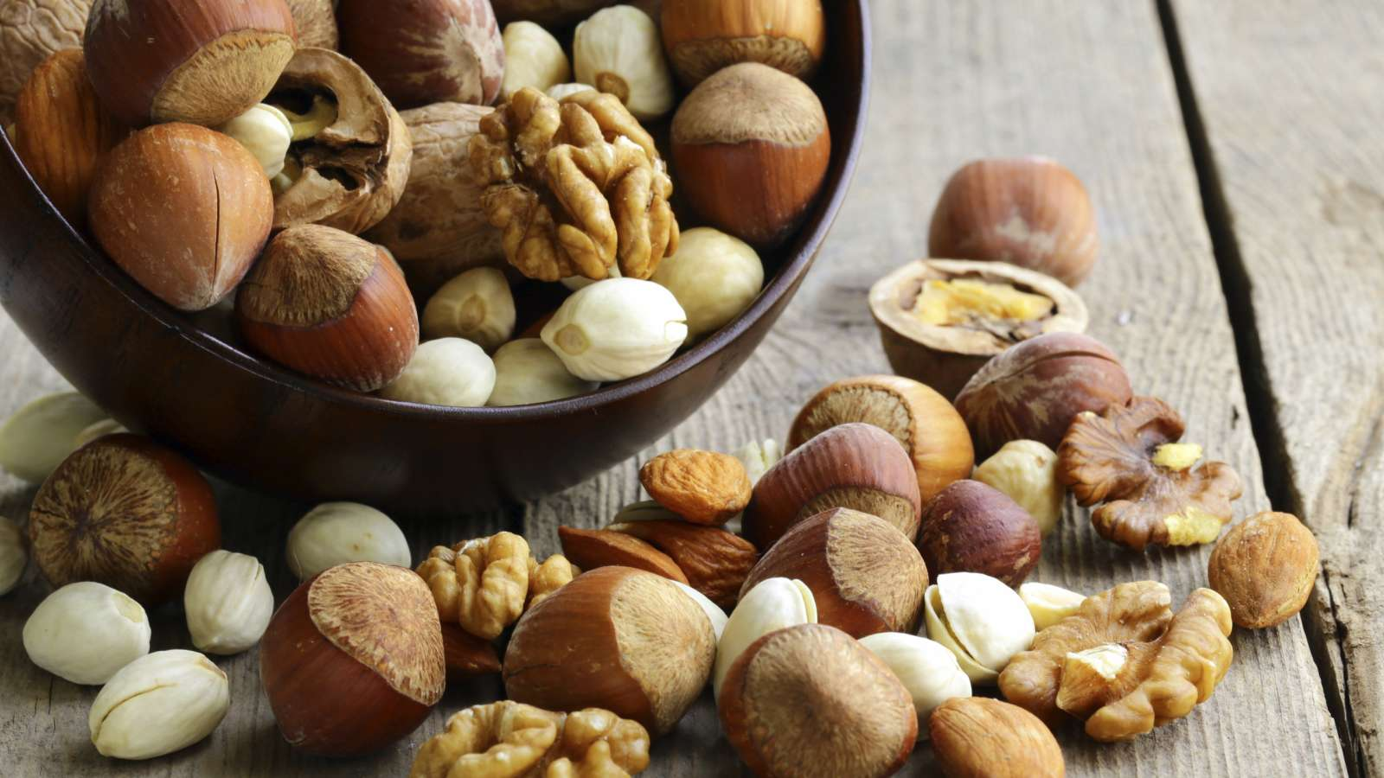
Ryhmätehtävä
Anna esimerkki miten toteuttaisit / miten olet itse kokenut koulussa terveyskasvatuksen
    Sivistävä tehtävä
    Virittävä tehtävä
    Mielenterveystehtävä
    Muutosta avustava tehtävä

Slide 23
Terveystieto-oppiaineen luonne
Terveystiedon opetuksen tarkoitus on edistää oppilaiden terveyttä, hyvinvointia ja turvallisuutta tukevaa osaamista.
Opetuksen tehtävänä on kehittää oppilaiden tiedollisia, sosiaalisia, tunteiden säätelyä ohjaavia, toiminnallisia ja eettisiä valmiuksia.
Opetuksen lähtökohtana on terveyden ymmärtäminen fyysiseksi, psyykkiseksi ja sosiaaliseksi toimintakyvyksi.
Opetuksessa kehitetään tietoja ja taitoja terveydestä, elämäntavasta, terveystottumuksista ja sairauksista sekä kehitetään valmiuksia ottaa vastuuta ja toimia oman sekä toisten terveyden
edistämiseksi.
Terveystieto on oppiaineena oppilaslähtöinen, toiminnallisuutta ja osallistuvuutta tukeva. Opetuksen lähtökohtana tulee olla lapsen ja nuoren arki, kasvu ja kehitys sekä ihmisen elämänkulku.

Slide 24
Terveystiedon olemuksen lähtökohdat, tietoperusta (Kannas 2005)
Näkemystieto
keskeistä on kyky pohtia terveyden arvoperustaa ja terveyskasvatuksen eettisiä
näkökulmia
ydintä on ymmärrys terveys- ja sairauskäsitteistä, terveyden olemuksesta ja sen eri ulottuvuuksista. Selkeä käsitys tulee olla myös terveyden edistämiseen, terveyskasvatukseen ja terveystietoon liittyvistä keskeisistä käsitteistä ja niiden suhteesta toisiinsa.
Elämäntapatieto
tarkoitetaan ihmisten terveyteen liittyvien tapojen, tottumusten, tietojen, arvojen ja asenteiden sekä niitä ohjaavien tekijöiden tuntemusta
voi kartuttaa lukemalla alan ajankohtaisia tutkimusjulkaisuja ja kirjallisuutta, seuraamalla uutisointia, julkista keskustelua. (Toisaalta katuviisaus lasten ja nuorten terveysvalinnoista voi monesti
olla merkittävämpi ja hyödyllisempi elämäntapatiedon lähde kuin näkemyksen hankkiminen kirjoista. )

Slide 25
Terveystiedon olemuksen lähtökohdat, tietoperusta (Kannas 2005)
Menetelmätieto
Menetelmätieto voidaan jakaa kolmeen osa-alueeseen, jotka kuvaavat opettajan tarvitsemaa ammatillista osaamista
    Opettajan tulee tuntea oppimiskäsitykset, sillä ne ohjaavat opettamisen tyylejä, oppimisympäristöjen valintaa ja arviointia.
    Opettajalta edellytetään monipuolisia viestintä-, opetus-, ja ohjaustaitoja eli toisin sanoen pedagogisia taitoja.
    Kolmatta menetelmätiedon osa-aluetta kutsutan strategiatiedoksi. Se tarkoittaa, että opettajalla on kokonaisvaltainen käsitys siitä, millaisilla toiminnoilla voidaan edistää koulun terveyttä.
Kulttuuritieto
tarkoitetaan terveyden edistämisen ja terveyskasvatuksen tietoperustaa, jonka avulla voidaan ymmärtää terveyteen ja sairauteen liittyviä ilmiöitä ja niille annettuja merkityksiä.

Slide 26
Terveystieto alakoulussa
Esim. Ympäristöopin tavoitteet vuosiluokilla 3-6
T19 ohjata oppilasta ymmärtämään terveyden osa-alueita, arjen
terveystottumusten merkitystä sekä elämänkulkua, lapsuuden ja
nuoruuden yksilöllistä kasvua ja kehitystä sekä rohkaista oppilasta
harjoittelemaan ja soveltamaan terveysosaamistaan arjessa
T10 tarjota oppilaalle mahdollisuuksia harjoitella ryhmässä toimimista erilaisissa rooleissa ja vuorovaikutustilanteissa, innostaa oppilasta ilmaisemaan itseään ja kuuntelemaan muita sekä tukea oppilaan valmiuksia tunnistaa, ilmaista ja säädellä tunteitaan

Slide 27
Terveystieto alakoulussa: Terveystiedon sisältöjä on opetussuunnitelmassa 1.-6. -luokilla ympäristö- ja luonnontiedon, liikunnan, yhteiskuntaopin sekä hyvinvointiopsin sisällöissä.
Sisällöt (3-6 ympäristöoppi)
S1 Minä ihmisenä: Sisältöjä valitaan siten, että ne liittyvät ihmisen rakenteeseen ja keskeisiin elintoimintoihin sekä ihmisen kasvun ja kehityksen eri vaiheisiin. Sisällöissä kiinnitetään huomiota kehityksen ajankohtaisiin muutoksiin ja niiden yksilöllisen luonteen ymmärtämiseen. Käsitellään ikäkauden mukaisesti seksuaalista kehitystä ja ihmisen lisääntymistä. Harjoitellaan tunnistamaan oman kehon ja mielen viestejä ja tiedostamaan omia ajatuksia, tarpeita, asenteita ja arvoja. Perehdytään terveyden osa-alueisiin ja voimavaroihin, arjen terveystottumuksiin, mielenterveystaitoihin, sairauksien ehkäisyyn ja itsehoitotaitoihin. Lisäksi harjoitellaan tunteiden tunnistamista, ilmaisua ja säätelyä. Tunnistetaan omaa oppimista tukevia asioita.
S2 Arjen tilanteissa ja yhteisöissä toimiminen: Oppimistehtäviä ja sisältöjä valitaan siten, että ne liittyvät arjen tilanteissa ja yhteisöissä toimimiseen. Harjoitellaan selittämään arjen tilanteita, ilmiöitä ja teknologiaa eri tiedonalojen käsitteillä ja malleilla. Tutkitaan laitteiden toimintaperiaatteita ja erilaisia rakenteita. Harjoitellaan turvallisuuden edistämistä ja turvataitoja esimerkiksi seuraavilla osa-alueilla: liikenne-, palo-, sähköturvallisuus, tapaturmat, myrkytykset, päihteet, kiusaamisen ehkäisy, fyysinen ja henkinen koskemattomuus sekä toiminta ensiapu- ja vaaratilanteissa. Harjoitellaan toimimista erilaisissa yhteisöissä sekä pohditaan erilaisten vuorovaikutustilanteiden ja yhteisöjen merkitystä hyvinvoinnille.

Slide 28
Terveystieto alakoulussa
Liikunnan opetuksen tavoitteet 3-6 T11 huolehtia siitä, että oppilaat saavat riittävästi myönteisiä kokemuksia omasta kehosta, pätevyydestä ja yhteisöllisyydestä.
Esimerkki sisällöstä 3-6 (sos. ja psyyk toimintakyvyn sisällöt myös luokilla 1-2)
S2 Sosiaalinen toimintakyky: Opetukseen valitaan myönteistä yhteisöllisyyttä lisääviä pari- ja ryhmätehtäviä, leikkejä, harjoituksia ja pelejä, joissa opitaan ottamaan toiset huomioon ja auttamaan muita sekä tehtäviä, joissa opitaan vastuun ottamista omasta toiminnasta, yhteisistä asioista ja säännöistä.
S3 Psyykkinen toimintakyky: Opetuksessa käytetään tehtäviä, joissa opitaan pitkäjännitteisesti ponnistelemaan yksin ja yhdessä muiden kanssa tavoitteen saavuttamiseksi. Yhteisillä tehtävillä harjoitellaan vastuun ottamista. Iloa ja virkistystä tuottavilla liikuntatehtävillä autetaan myönteisten tunteiden kokemista, jotka vahvistavat pätevyyden kokemuksia ja myönteistä minäkäsitystä.

Slide 29
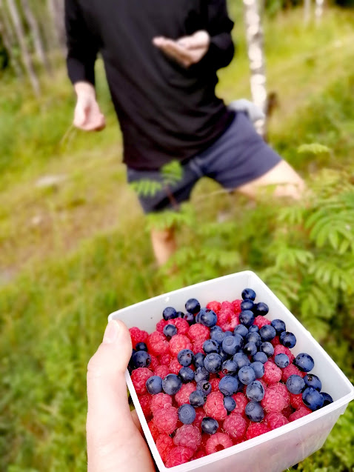
Ei erillisenä ja irrallisena oppiaineena, vaan muihin oppiaineisiin sisäänrakennettuna (terveyskasvattavana) osana

Slide 30
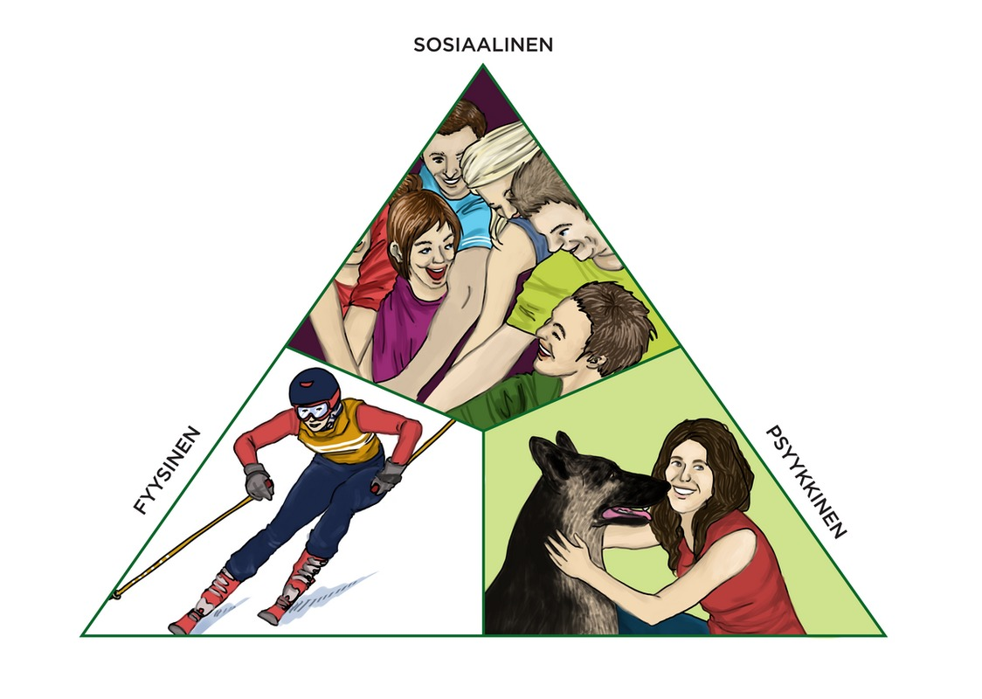
Tulevien demojen painopisteet..
Liikunnan POM
Terveyskasvatuksen
POM

Slide 31
Itsetuntemus/tunteet
Mielenterveys
Sosiaaliset suhteet
Seurustelu
Murrosikä
Ensiapu
Paloturvallisuus
Terveys yhteiskunnassa
ESIMERKKEJÄ SISÄLLÖISTÄ
Ravinto
Liikunta
Uni
Lepo
Riippuvuus ja päihteet (tupakka,alkoholi, netti- ja peliriippuvuus)
Hygienia
Tartuntataudit
Terveystiedon sisältöjä on opetussuunnitelmassa 1.-6. -luokilla ympäristö- ja luonnontiedon, liikunnan, yhteiskuntaopin sekä hyvinvointiopsin sisällöissä.

Slide 32
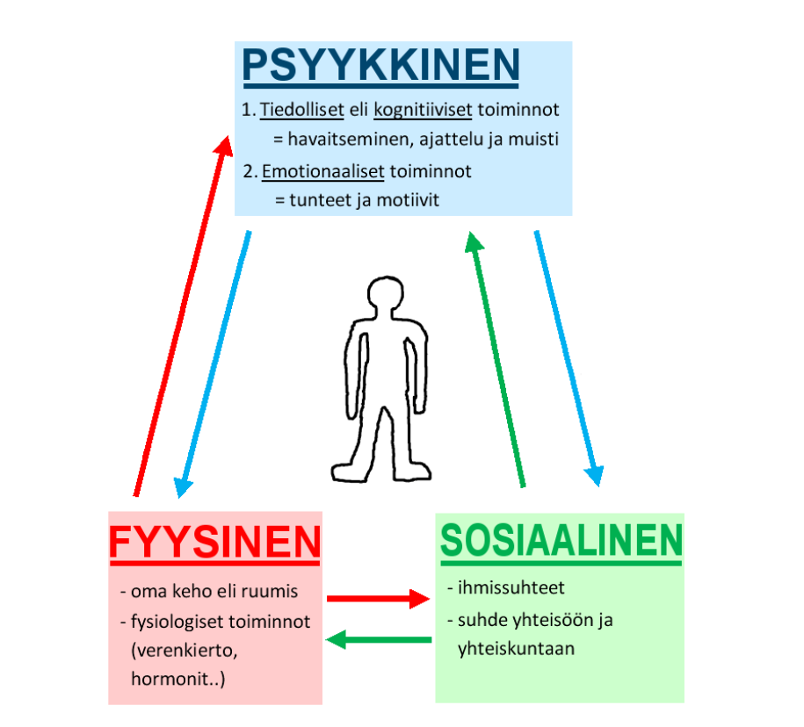
Tehtävä ryhmissä
1.Keksikää esimerkki liikunnan POM- demolta opetustilanteesta, johon voisit luontevasti liittää käydä opetuksen yhteydessä psyykkisen ja
tai sosiaalisen terveyden ulottuvuudet opettamaasi asiaan linkittäen

Slide 33
Lähteet & apua terveystiedon opetukseen
Ihmisterveysoppi –materiaali http://www.edu.fi/SubPage.asp?path=498,1329,1529,50123,50726
https://www.edita.fi/ajankohtaista/mielenterveyspaiva-opetusvinkit/
Kouluikäisen terveyden polku http://www.edu.fi/SubPage.asp?path=498,1329,1529,70247
https://www.tervekoululainen.fi/opetusmateriaalit/alakoulun-aineistot/
Netissä runsaasti opetusmateriaaleja ja ideoita eri aihealueiden opetukseen sekä osan aiheista osalta löytyy myös didaktista kirjallisuutta hyvin
Vertio, H. 2003. Terveyden edistäminen. Helsinki: Tammi.
terveyskirjasti.fi
Health Promotion: Effectiveness, Efficiency and Equity, 3rd edn: Keith Tones and Sylvia Tilford Nelson Thornes, Cheltenham, 2001
Terho, P. (toim.)2002. Terveyskasvatus. Teoksessa Terho, P., Ala-Lauri-la, E., Laakso, J., Krogius, H. & Pietikäinen, M. Kouluterveydenhuolto. 2. uudistettu painos. Helsinki: Duodecim.405–411.
Kemppainen, 2004: Miten opetan terveystietoa luokille 3-6. Tammi.
https://www.oph.fi/fi/koulutus-ja-tutkinnot/perusopetuksen-opetussuunnitelman-perusteet
Kannas & Peltonen (toim.) 2005: Terveystieto tutuksi. Opetushallitus.
OPS2014
Paakkari, L. & Paakkari, O. 2012. Health literacy as a learning outcome in schools. Health Education, 112 (2), 133-152.
Terveyskirjasto. 2010. Terveyskasvatus. http://www.terveyskirjasto.fi/terveyskirjasto/tk.koti?p_artikkeli=ltt03440&p_haku=terveyskasvatus>8.2.2010

